Slide 1
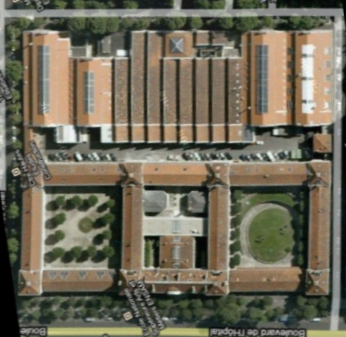
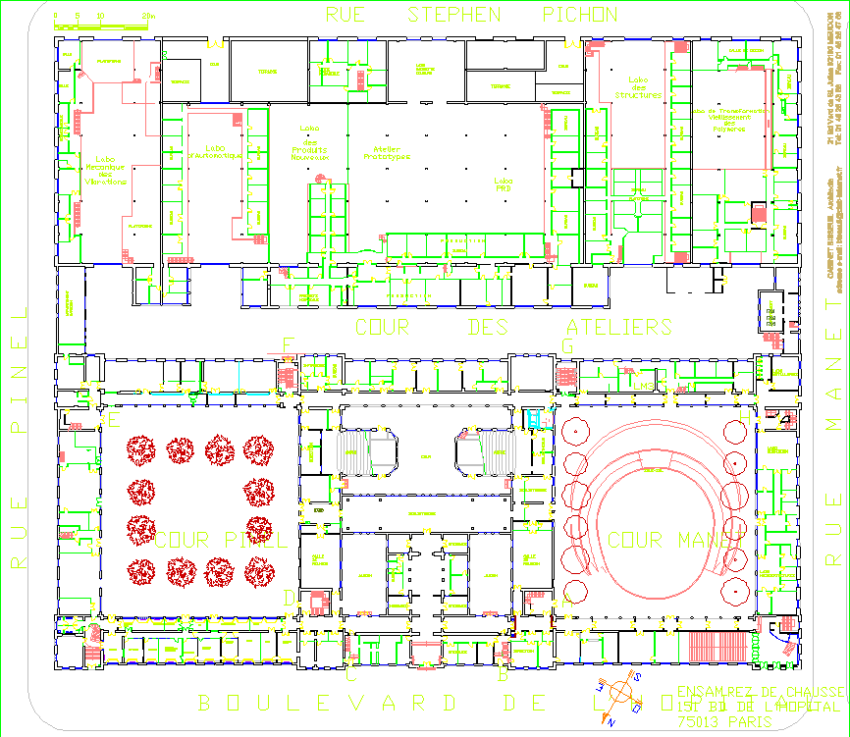
Procédés et Ingénierie en Mécanique et Matériaux
Halle 3 - Structures
Sheds Laser
Halle 4 - Polymères
21
rue
Pinel
21
rue
Pinel
escalier G
Manet
Cour Pinel
Cour Manet
escalier H
accueil
escalier A
155
boulevard de l'Hôpital
155
boulevard de l'Hôpital
Seine (1,3 km)
place d'Italie (300 m)
: entrées du PIMM
: accès au PIMM depuis le 155, boulevard de l'Hôpital 75013

Slide 2
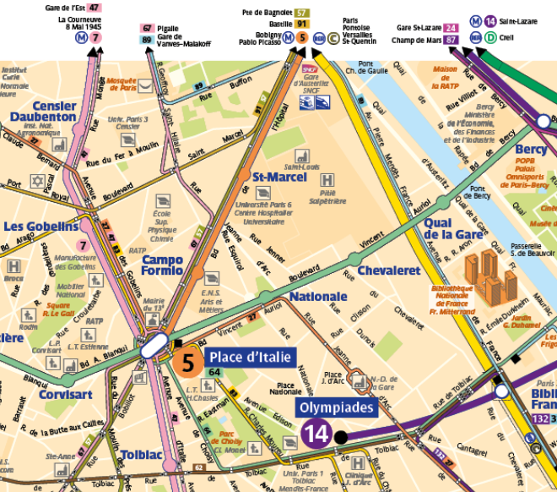
Données RATP ©

